Slide 1
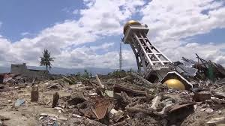
Zemětřesení

Slide 2
Co je zemětřesení
Krátkodobé otřesy zemského povrchu
způsobeno uvolněním tlaku/vyrovnáním napětí při pohybu litosférických
Většina zemětřesení trvá jen pár sekund, ale některá mohou trvat jednu minutu nebo více. Za hlavním zemětřesením často následuje několik otřesů.
https://www.youtube.com/watch?v=SFC_qJ_8LnM

Slide 3
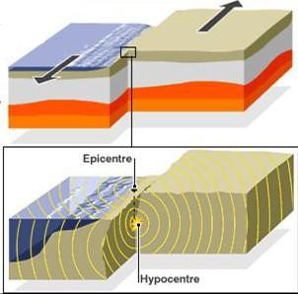
Místo vzniku
Ohnisko zemětřesení = hypocentrum
Místo na povrchu = epicentrum
Šíří se ve vlnách

Slide 4
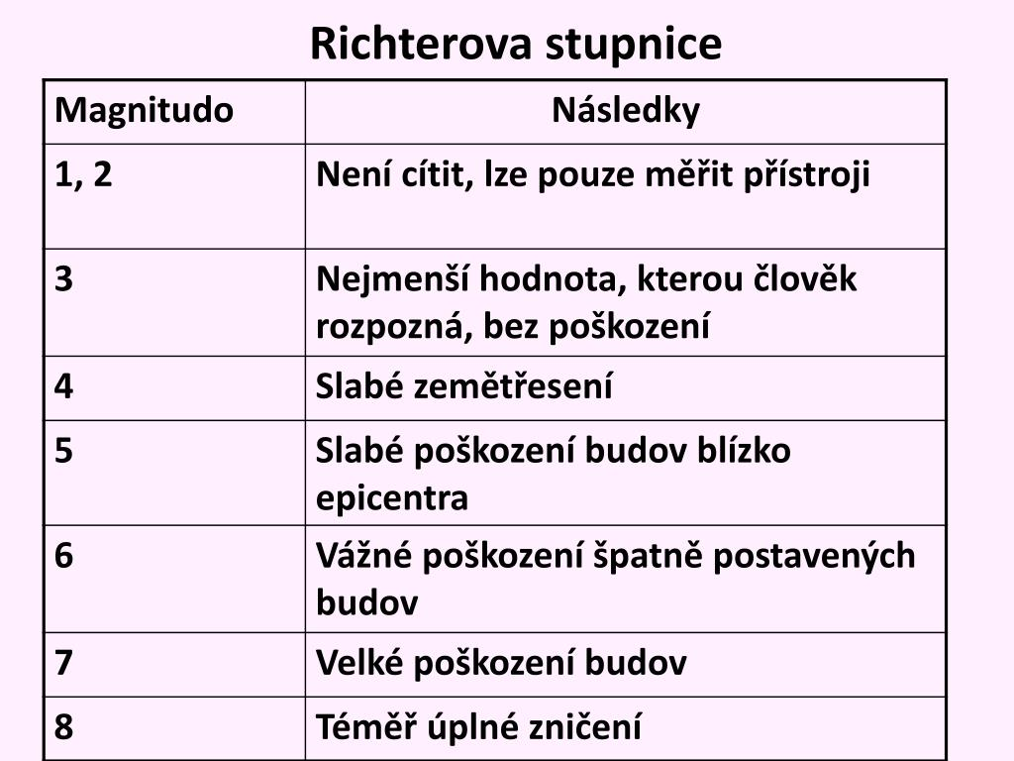
Síla zemětřesení – Richterova stupnice

Slide 5
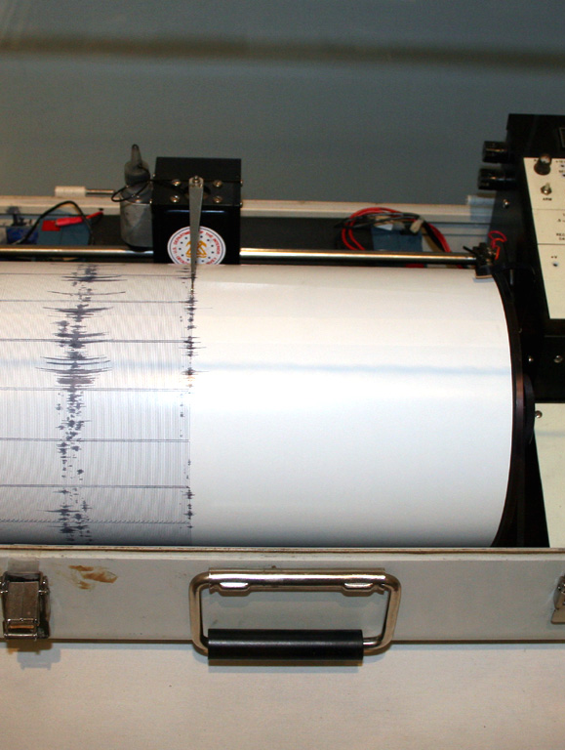
Měření síly otřesů
Seismograf = přístroj na měření zemětřesení

Slide 6
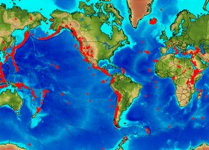
Oblasti
Výskyt – na styku litosférických desek o Nejčastěji: Čína, Japonsko, Indonésie, USA, Itálie

Slide 7
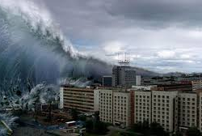
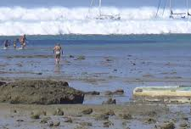
Tsunami
- katastrofická vlna vyvolaná zemětřesením pod mořským dnem

Slide 8
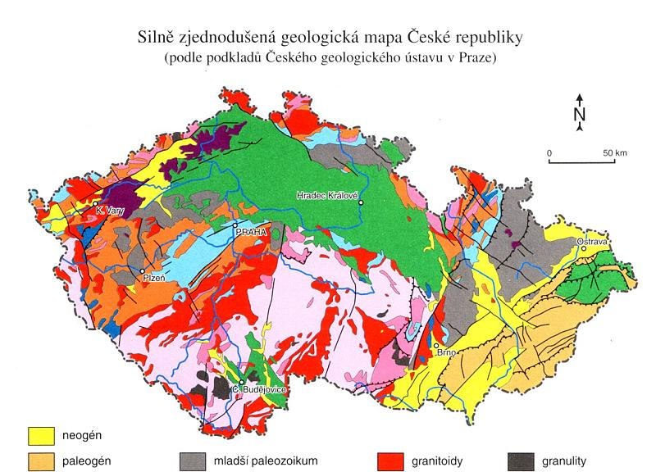
Zemětřesení u nás
V Česku bývají citelná zemětřesení zaznamenána několikrát do roka, ale otřesy bývají jen slabé, obvykle do 4. stupně Richterovy škály.
K výraznějším otřesům půdy v Česku došlo v říjnu 2008. Na Chebsku se několikrát po sobě zachvěla země. Přístroje ve 21 hodin zaznamenaly otřes o síle 4,1 Richterovy stupnice. Lidé ho cítili desítky kilometrů od epicentra. Tyto otřesy byly nejsilnější od zemětřesného roje z roku 1985

Slide 9
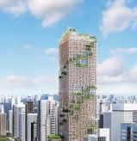
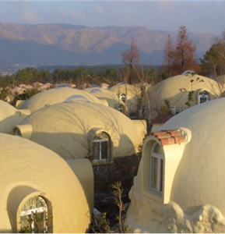
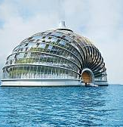
Stavby, které odolají zemětřesení
dřevěný mrakodrap
Japonsko, polystyrénové domy
plovoucí dům

